Slide 1
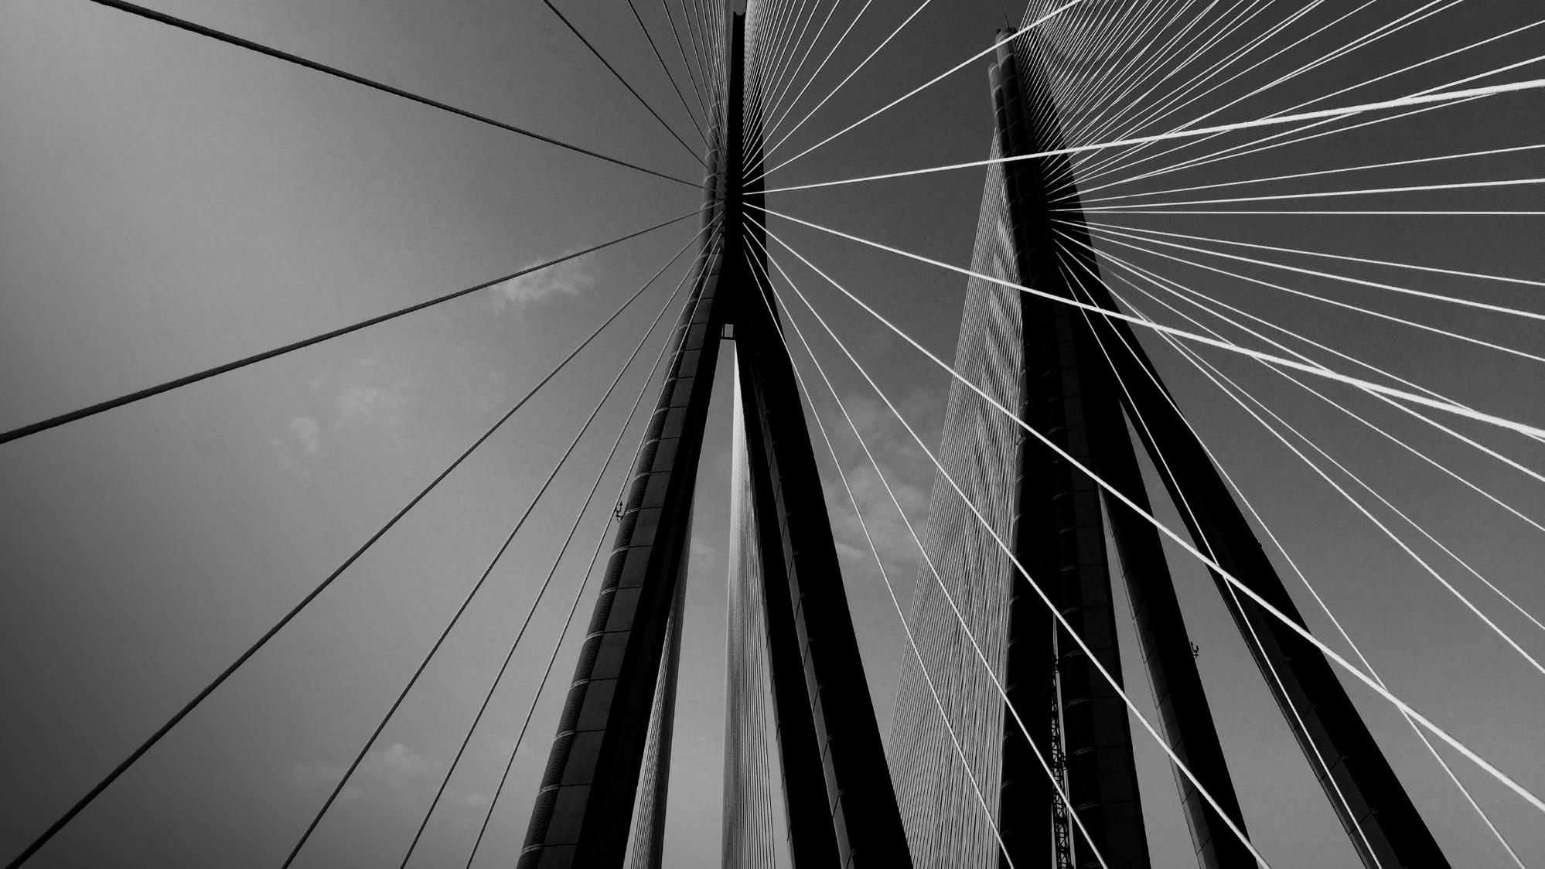
1970년~1980년대 일본 경제 비교
일본어일본학과 22001866 조유나

Slide 2
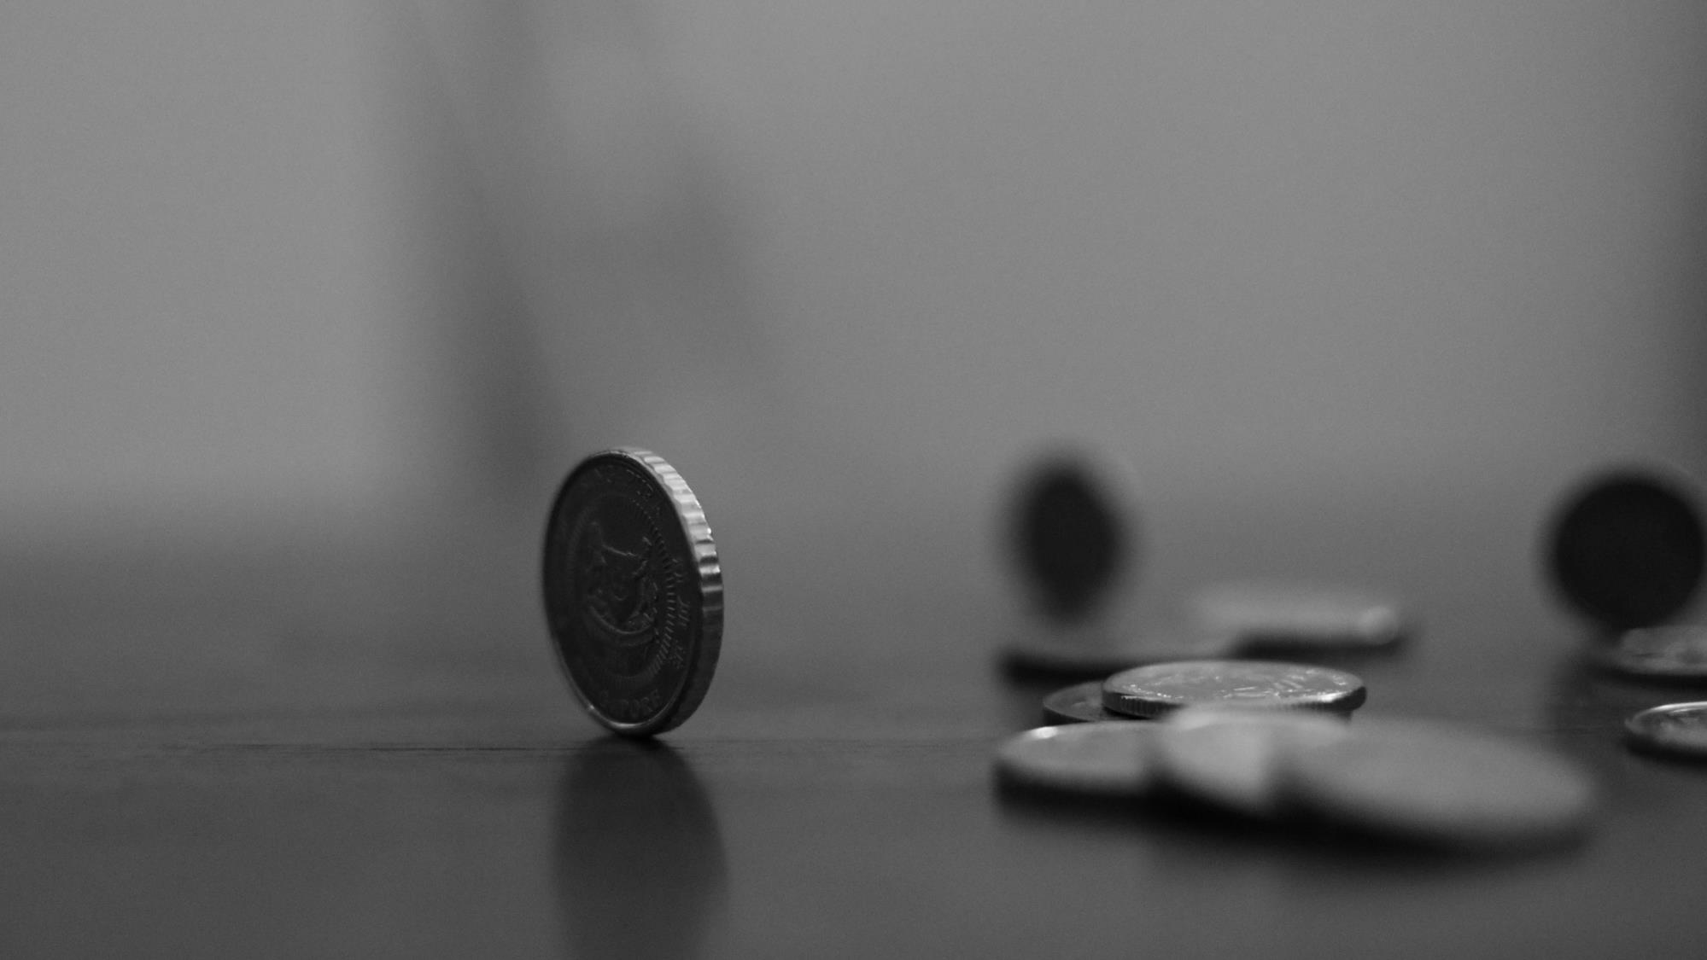
목차
1
2
1970년대 일본 경제
1970년대 한국 경제
3
4
1980년대 일본 경제
1980년 한국 경제
5
1970~1980년대
한일 경제 비교

Slide 3
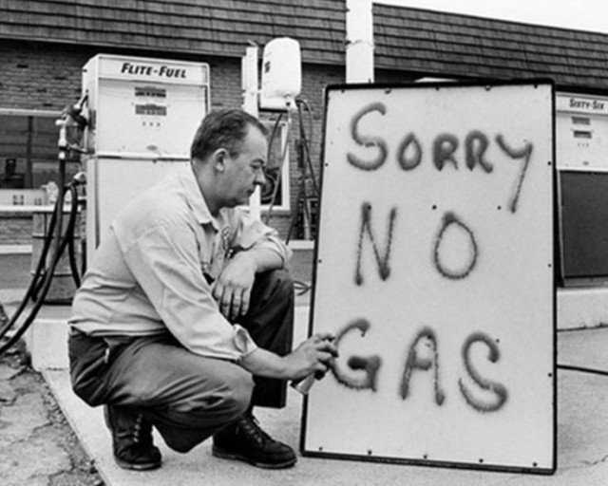
1970년대 일본 경제
석유 파동
1973∼1974년 중동 전쟁 당시 아랍 산유국들의 석유 무기화 정책과 1978∼1980년의 이란 혁명으로 인한 석유 생산의 대폭 감축으로 석유의 공급이 부족해지자, 국제 석유 가격이 급상승하고, 그 결과 전 세계가 경제적 위기와 혼란을
겪은 사건

Slide 4
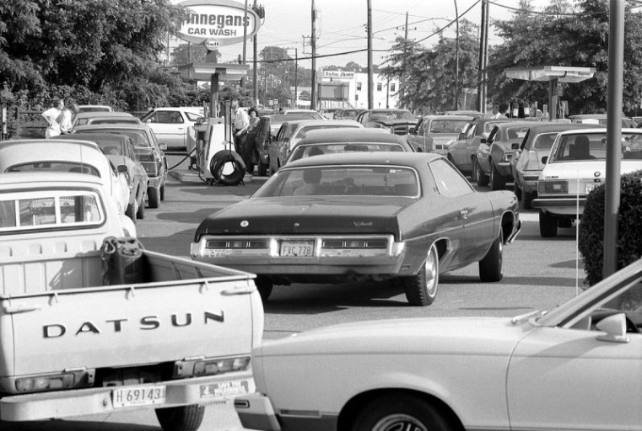
석유 파동 피해
석유 파동으로 급등한 기름값으로
심지어 주유소에 기름이 부족해
줄을 서도 기름을 못 사는 경우가
다반사였다. 미국은 대형차를
선호했지만 석유 파동 이후로는
급등한 기름값으로 그 인기가 하락

Slide 5
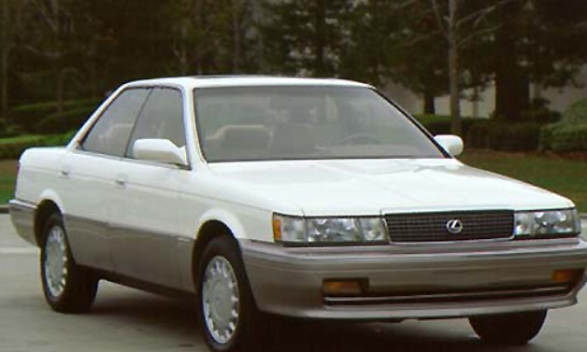
일본 최초 소형차
일본 회사 최초로 연비가 좋은 소형차 ‘도요타’를 개발하여 기름값 걱정 없이 탈 수 있게 됐다.
그래서 연비가 좋고 경제적인 일본 소형차가
미국 등에서 크게 인기를 가졌고, 1980년에는
미국을 제치고 일본은 세계 최대 자동차 생산국으로 성장

Slide 6
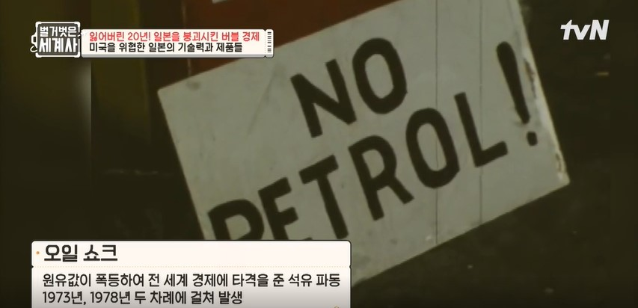
관련 영상
4분 15초부터 감상 부탁드립니다.

Slide 7
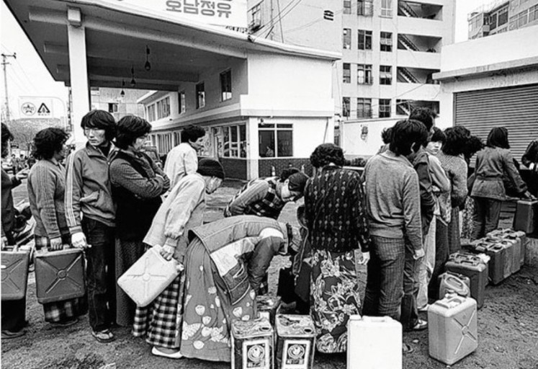
1970년대 한국 경제
1973년 한국도 석유 파동으로 3.5%였던 물가상승률은 24.8%로 수직상승 했고,
성장률은 12.3%에서 7.4%로 하락

Slide 8
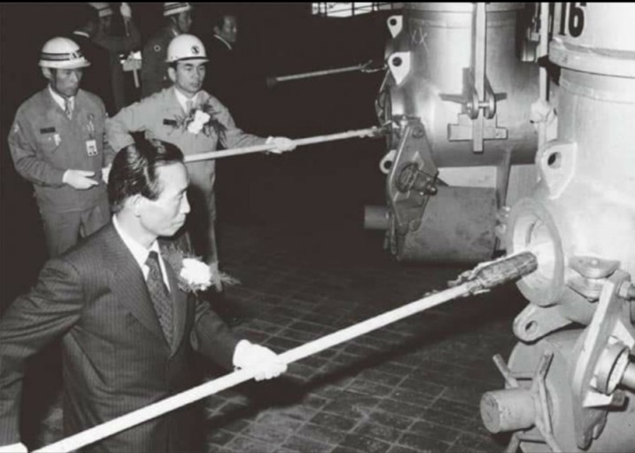
중화학 공업 발전
하지만, 1973년 이후 박정희 정부의
중화학공업 발전 정책으로
철강, 전자, 조선 산업 등이 크게 발달하며
수출을 증대 시키고 국가 경제를
매우 빠른 속도로 성장

Slide 9
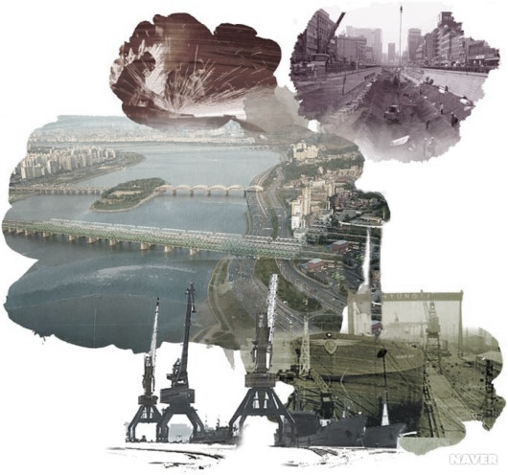
한강의 기적
이러한 급격한 성장을 보고 ‘한강의 기적’이라 불렀으며 이는 대한민국 경제의
초고속 성장을 상징하는 말로 쓰였고,
1970년대가 한강의 기적의 절정기였다.
하지만 이러한 이런 성장 속도와 달리
군부독재의 한계로 저임금 정책, 노동인권 탄압이 이루어지는 시기였다.

Slide 10
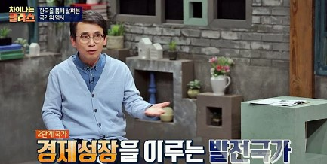
관련 영상

Slide 11
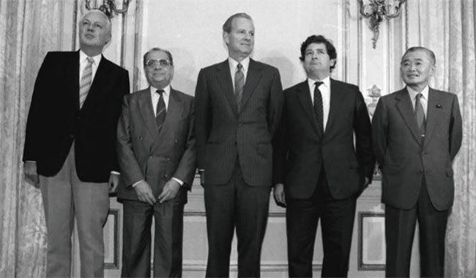
1980년대 일본 경제
플라자 합의
일본의 경제가 ‘잃어버린 10년’ 이라는 장기 침체에 빠지기 전 전성기의 막바지. 버블 경제가 일어난
이유로는 1985년, 미국의 뉴욕에 위치한
플라자 호텔에서 프랑스, 독일, 일본, 미국,
영국으로 구성된 G5의 재무장관들이 외환시장의 개입으로 인하여 발생한 달러화 강세를 시정하기로 결의한 조치 ‘플라자 합의’ 이후 엔화 가치가
기존의 2배 수준으로 상승했다.

Slide 12
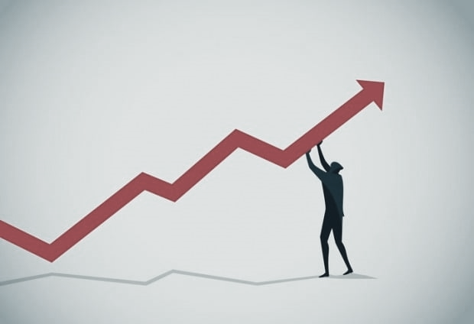
거품 경제 시대
‘플라자 합의’로 인해 일본 경제에 대량의 거품이 발생한다. 이를 1986년부터 1991년까지 부동산과 주가가 크게 부풀려진 이를 일본의 주식과 부동산 시장 전반에 나타났던 ‘거품 경제 시대’ 라고 한다.

Slide 13
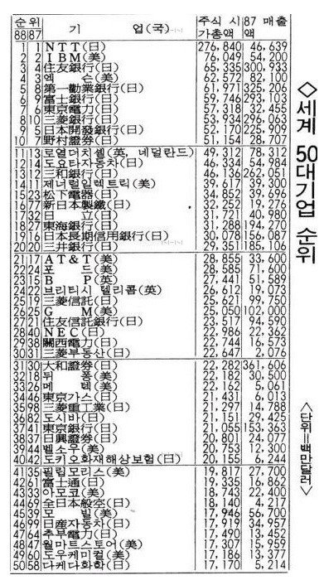
일본의 전성기
1986년~1991년 사이의 평균 경제 성장률은 4.5%였고 일본의 1인당 GDP가 1987년에
미국을 넘길 정도로 높은 수준이었다.
그리고 당시에 세계 50대 기업 순위를 보면
1등이 일본 회사였고 2등이 미국 회사로
대다수의 회사가 일본 회사였었다.

Slide 14
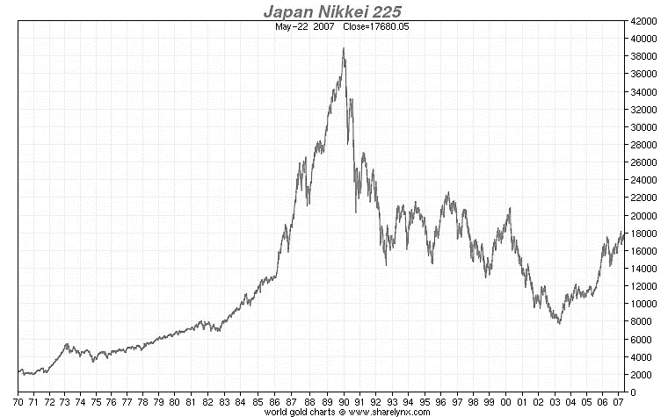
잃어버린 10년
가시적으로는 최고의 풍요를 누렸지만
실은 모든 게 거품이었다는 뜻이다.
결국에는 1992년 초, 이 가격 거품이 꺼지고
일본 경제가 침체되었다.

Slide 15
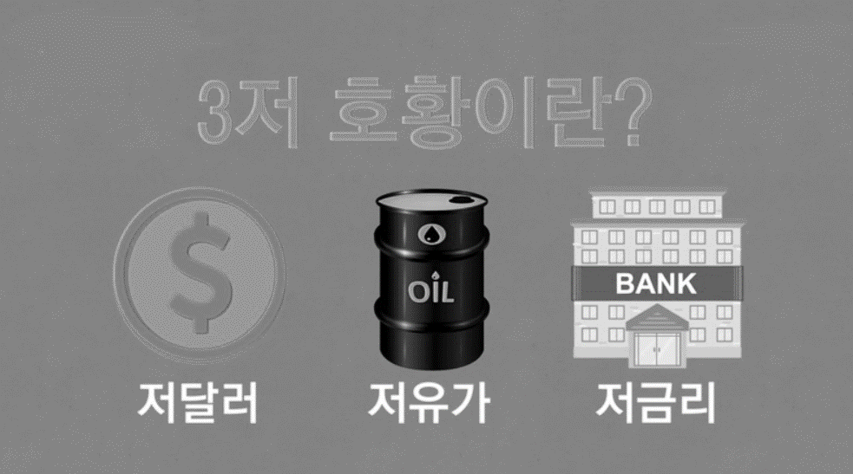
1980년대 한국 경제
3저 호황
저달러·저유가·저금리의
이른바 ‘3저 현상’ 에 의해
1986년부터 1989년에 이르기까지
‘3저 호황’ 이라고 해서 경제 성장과 수출 증가를
거치면서 전 인구의 절대 다수를
차지할 정도로 중산층의 비중이 증가했다.

Slide 16
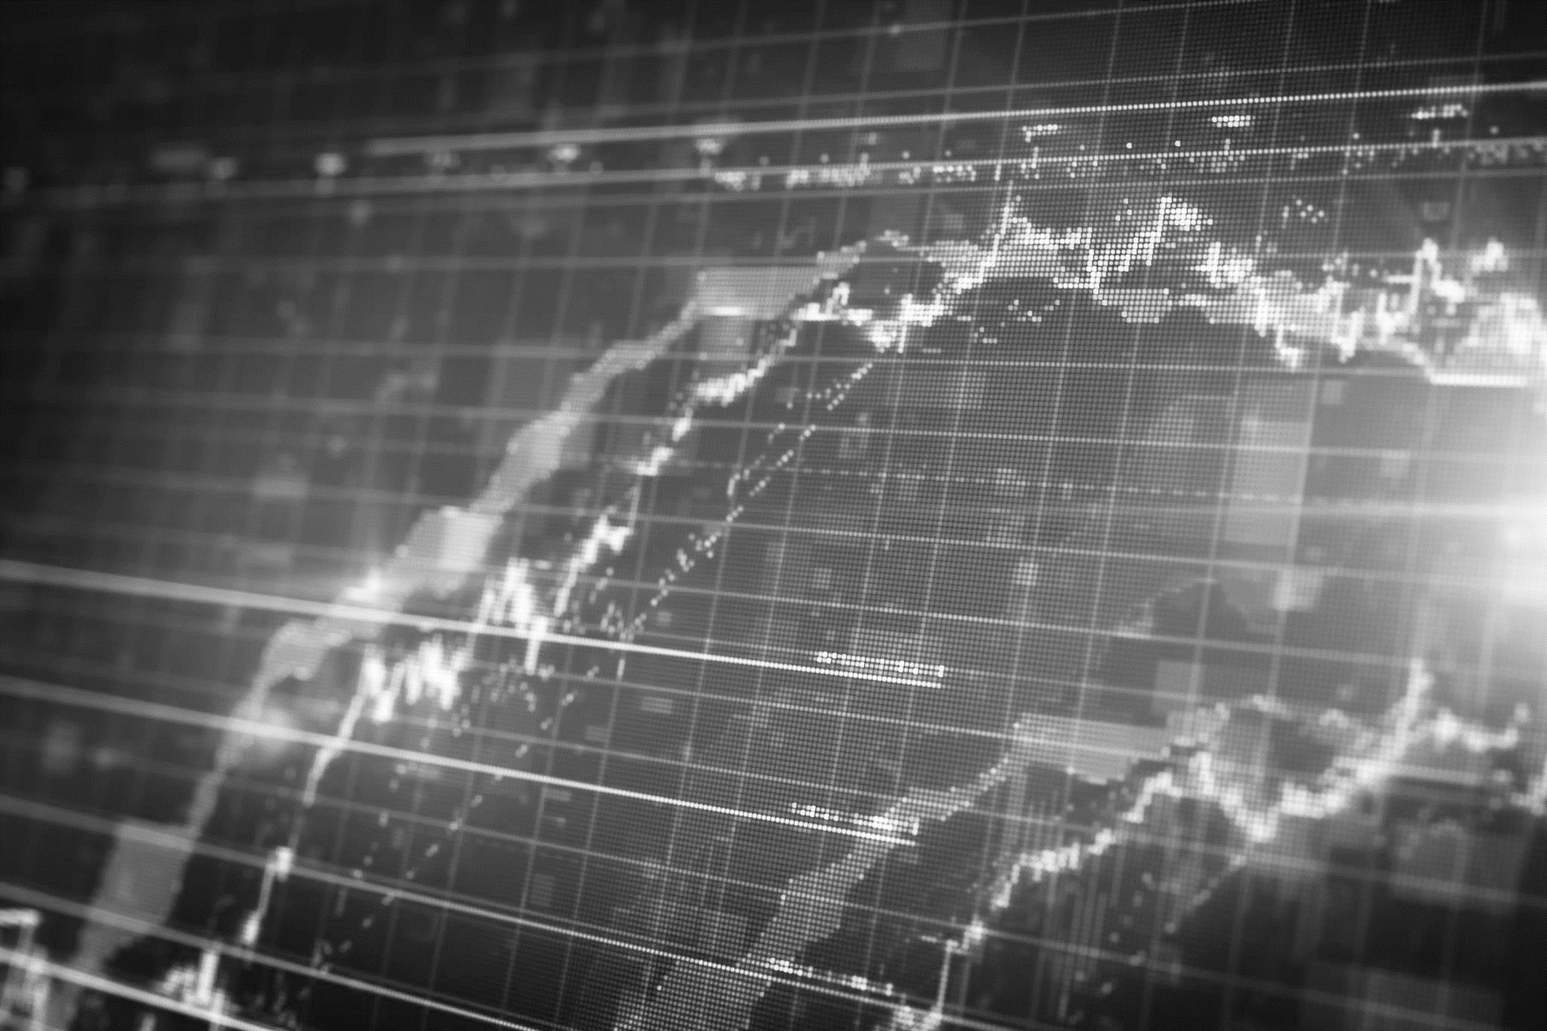
급성장하는 한국
지속적인 고도성장이 일자리의
안정적 공급과 ‘평생 직장’ 을
보장했고, 고용 안정은 제도권
금융에 대한 신용 보증으로
이어져, 무주택 서민층에게
내 집 장만의 기회를 제공했다.

Slide 17
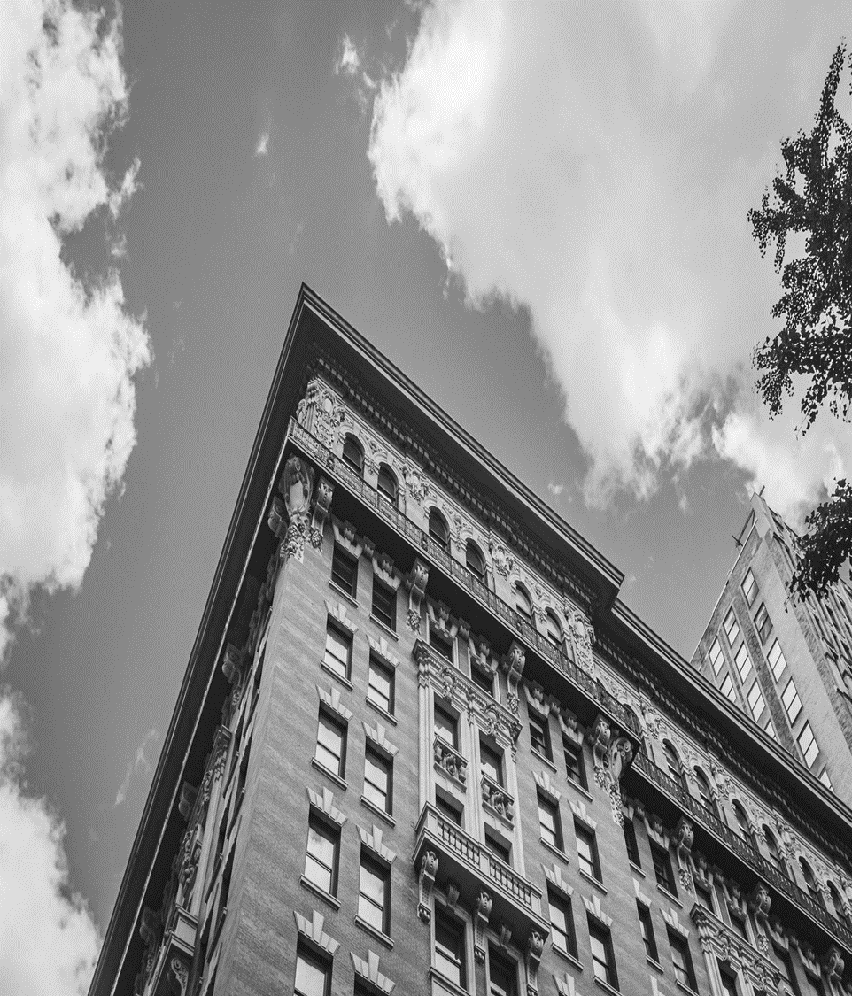
중산층의 확대
여기에 더해 주택 부족 해소와
자가 소유 중산층 확대라는
두 마리 토끼를 쫓던 정부가
아파트 분양가 규제를 통해
‘마이 홈’ 의 꿈을 앞당겨 실현시켰다.

Slide 18
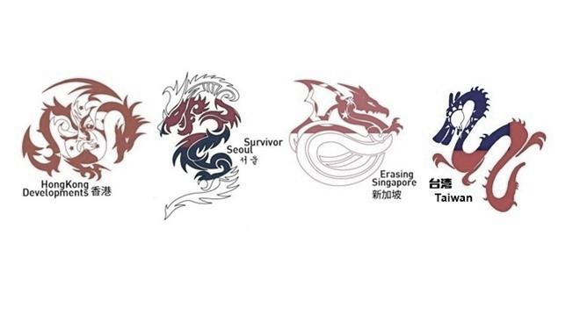
아시아의 네 마리 용
당시 한국의 경제는 ‘아시아의 네 마리 용’
이라고 지칭할 수 있을 정도로 성장세를
보였다. 여기서 네 마리의 용은 대한민국,
싱가포르, 대만, 홍콩을 지칭한다. 이들은
모두 과거 제국주의 열강의 통치를 받았으나, 열강으로부터 해방된 이후, 고도의 경제적
성장과 번영을 이루었다.

Slide 19
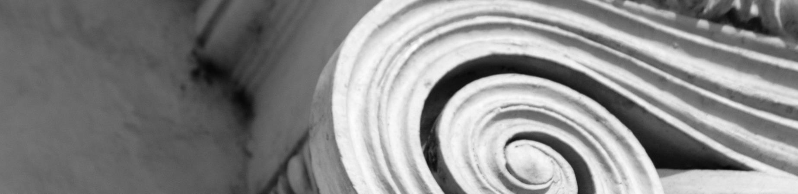
비교
당시 1970년 한국과 일본은 시대의 흐름에 잘 맞춰 국가의 번영이 시작되었다는 점이 유사하다. 이는 1980년대까지 이어졌지만,
두 국가는 이때부터 명확한 차이를 보이기 시작했다.
일본은 풍요로워 보였지만 진짜가 아닌 사실 모든 것이 거품이었으며, 결국에는 1992년 거품이 꺼지고 일본 경제가 침체되었다. 반면, 한국은 ‘아시아의 네 마리 용’이라고 불릴 만큼 안정적인 경제적 성장과 번영을 이루었다는 점에서 차이를 보인다.
비교

Slide 20
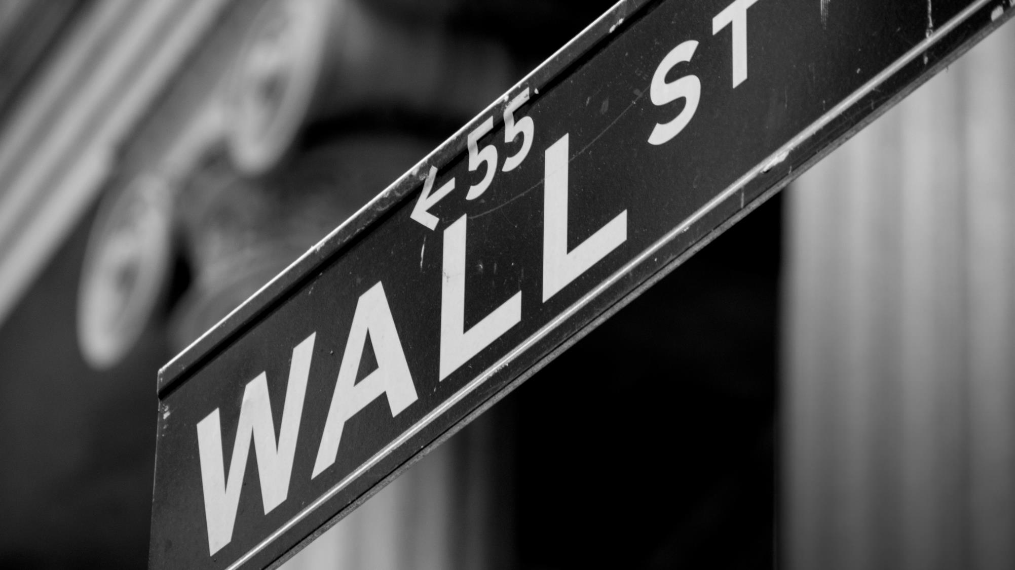
Thank you!

